Slide 1
Методическая разработка к уроку труда (технологии) в 4 классе
Цель: познакомить обучающихся со швейным производством.
Задачи:
1. Познакомить с историей швейного производства.
2. Познакомить с этапами создания одежды.
3. Познакомить с правилами создания чертежа.
4. Познакомить с другими изделиями швейного производства.
5. Изучить план изготавления прихватки.
6. Изучить технику безопасности.
7. Извготовить изделие (прихватку).

Slide 2
Швейная фабрика
технология, 4 класс
Пшеницына Н.И., учитель начальных классов

Slide 3
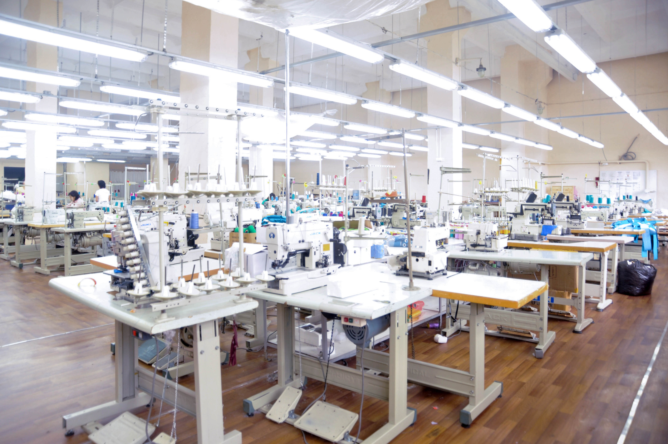
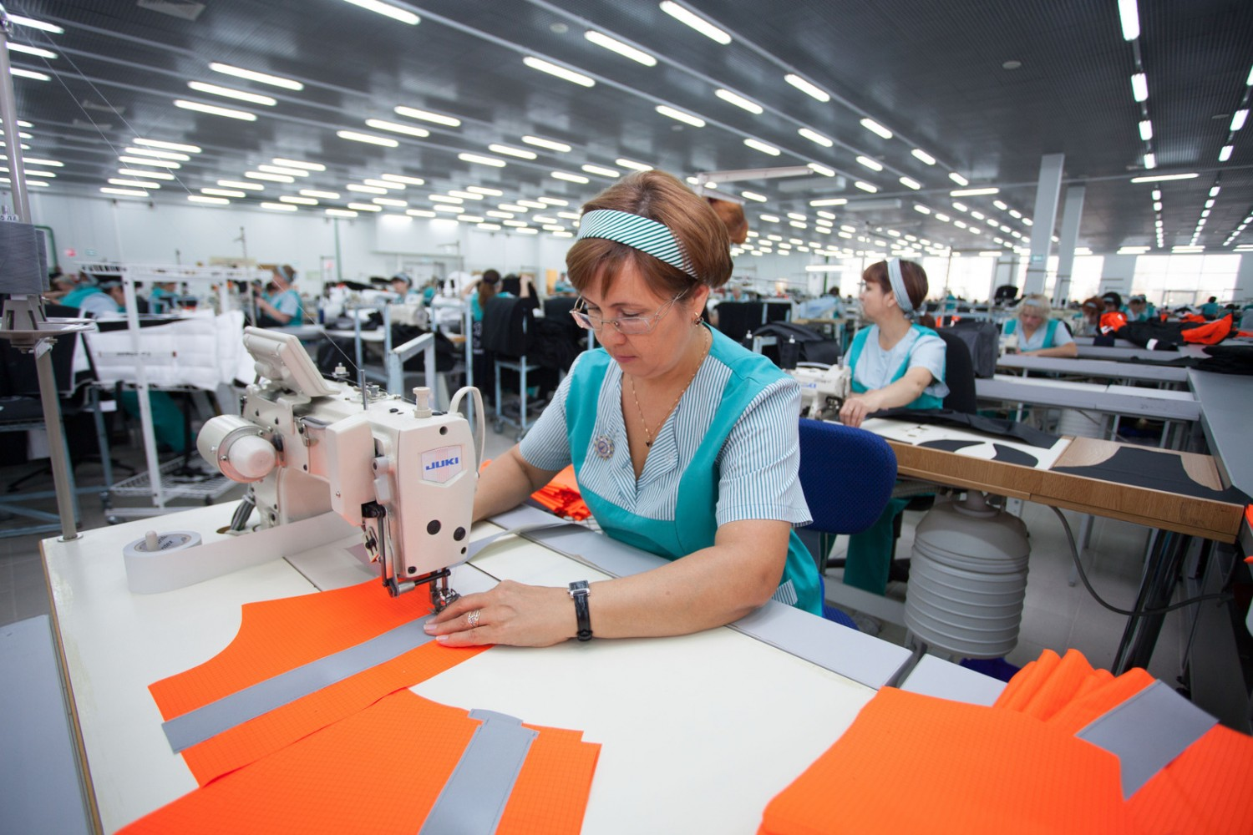
Швейная фабрика
В середине XIX столетия на смену кустарному пришло массовое производство одежды, возникшее впервые во Франции.

Slide 4
Три этапа изготовления одежды
Профессии
1 этап
Разработка модели одежды и её конструкции (чертежа);
Изготовление и проверка лекала.
2 этап
Подготовка ткани к раскрою и раскрой деталей изделия.
3 этап
Пошив изделия, его отделка.
Модельер-конструктор
Швея
Раскройщик
Изготовитель лекал
Утюжильщик

Slide 5
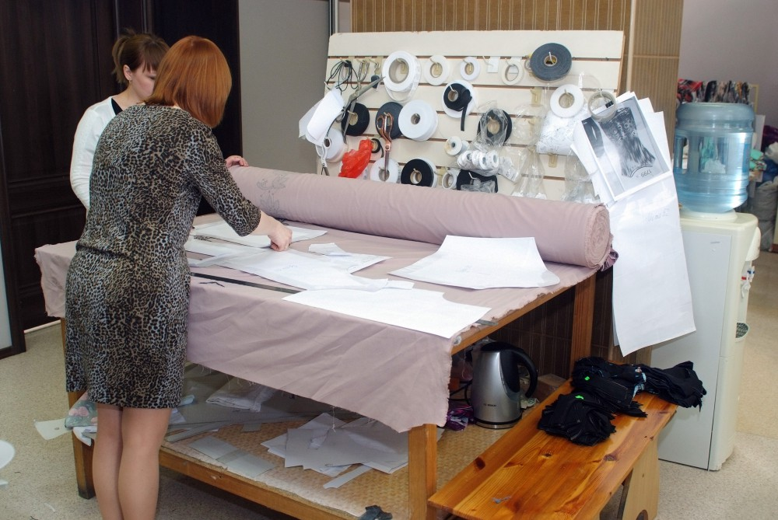
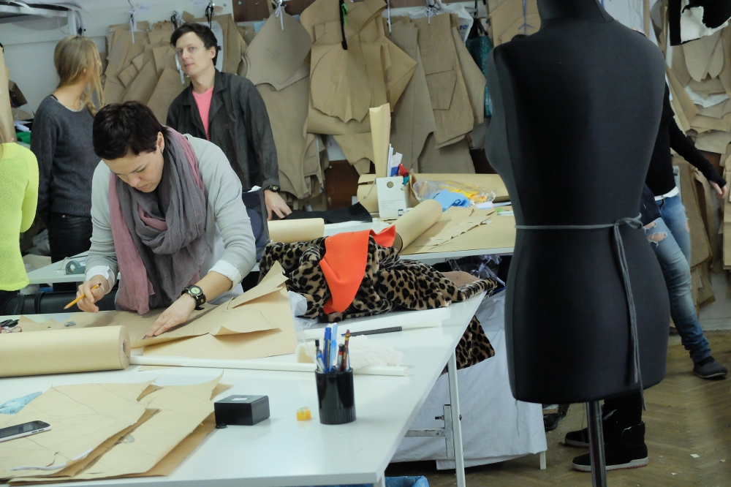
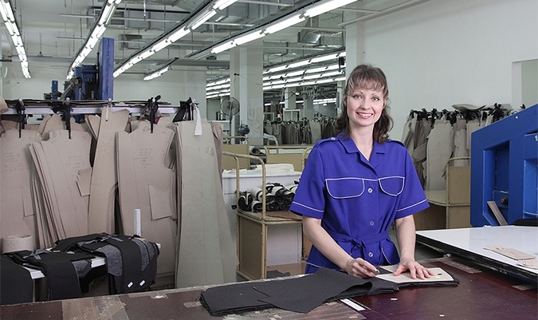
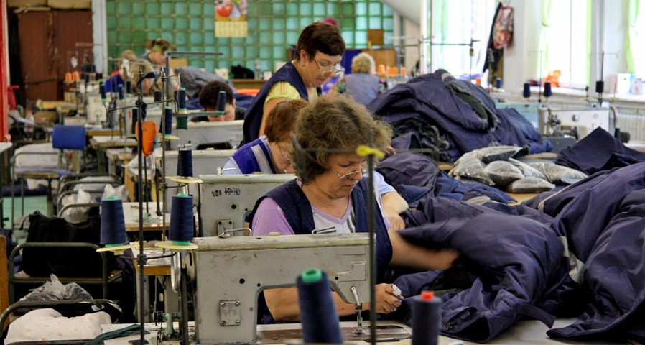
Определи по фотографиям этап работы

Slide 6
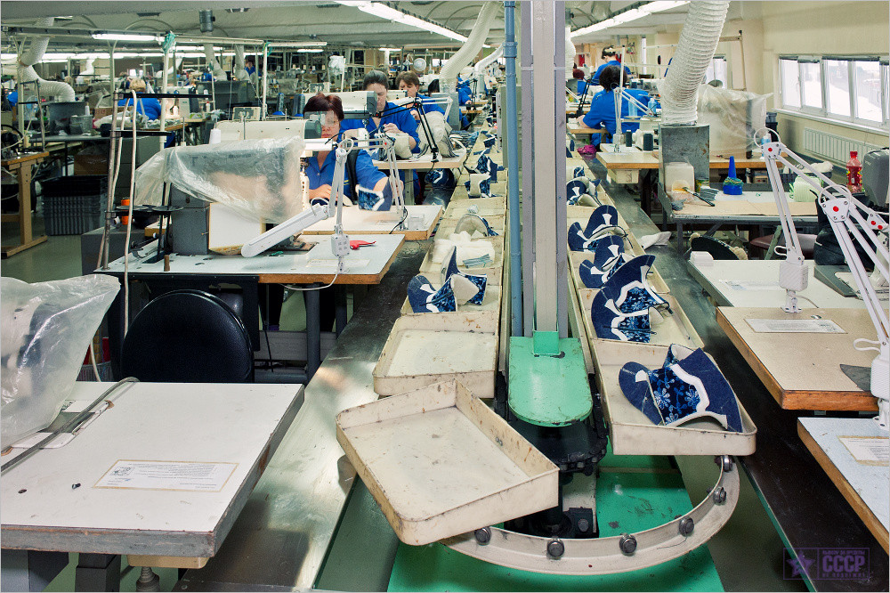
Транспортёр, конвейер
При помощи транспортёра, конвейера изделие передаётся от одной технологической операции к другой.

Slide 7
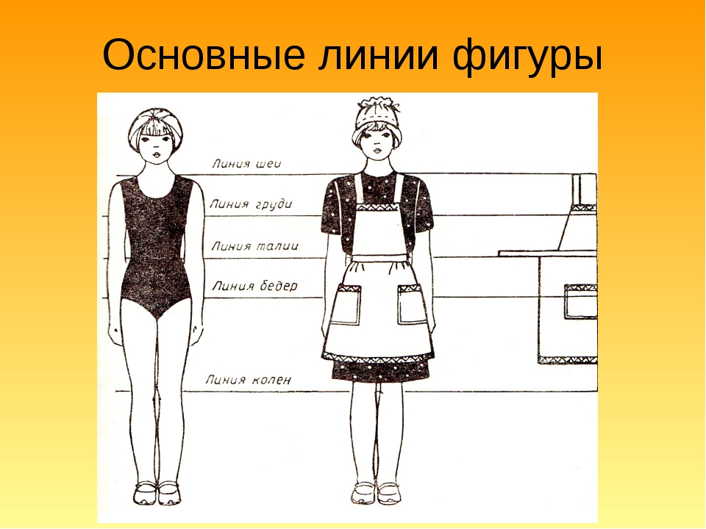
С чего начать?
Для того, чтобы сделать правильный чертёж, нужно правильно и точно снять мерки с человека.

Slide 8
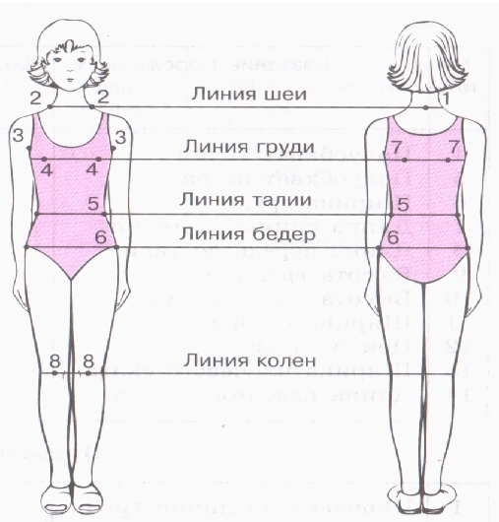
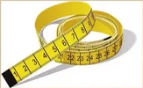
Правила снятия мерок
Завяжи на талии тонкий пояс.
При снятии мерок стой прямо, без напряжения, опустив руки вдоль туловища.
При измерениях не натягивайте и не ослабляйте сантиметровую ленту.
Мерки длины записывай полностью, а мерки ширины и обхватов – в половинном размере.

Slide 9
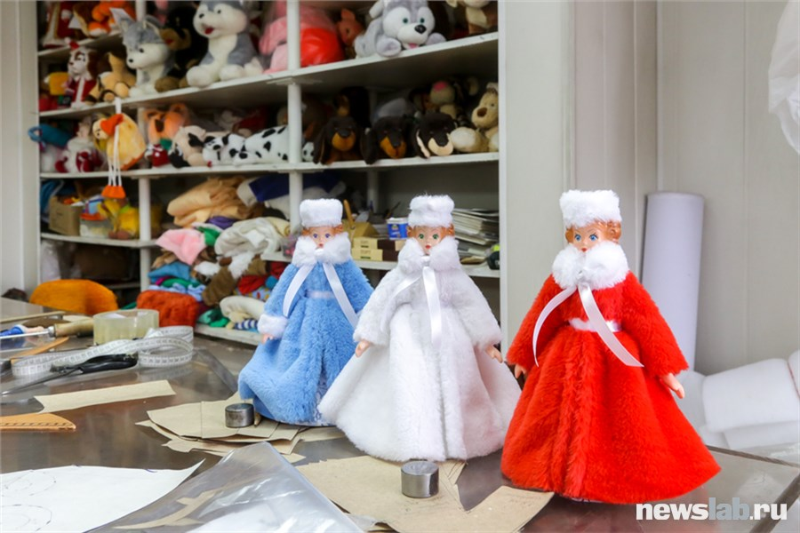
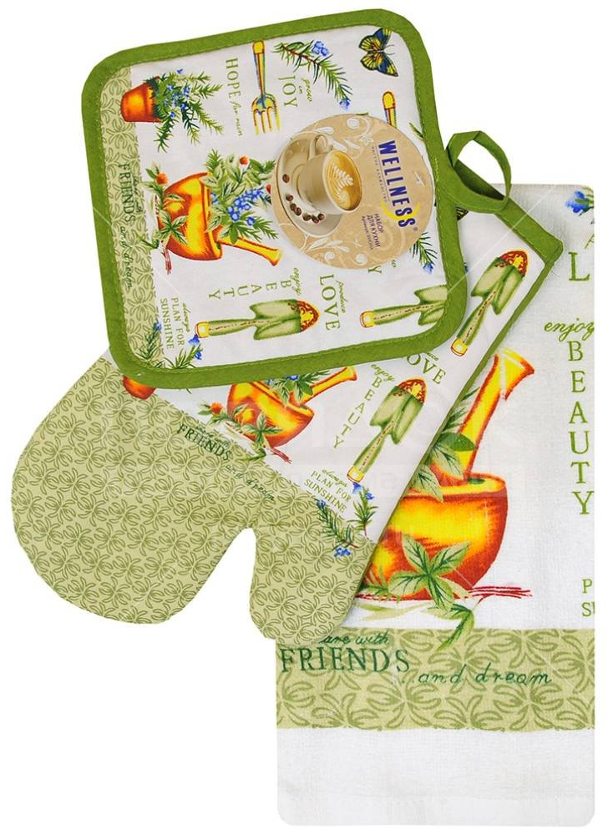
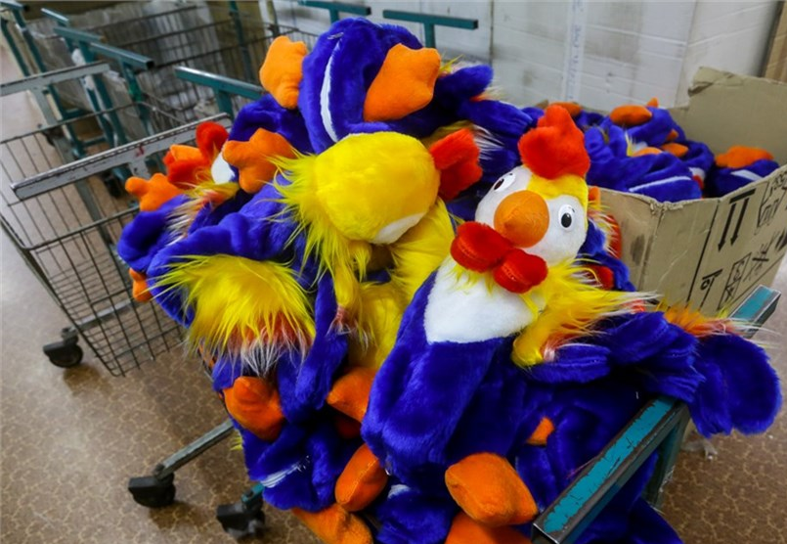
Какие ещё изделия изготавливают на швейной фабрике?

Slide 10
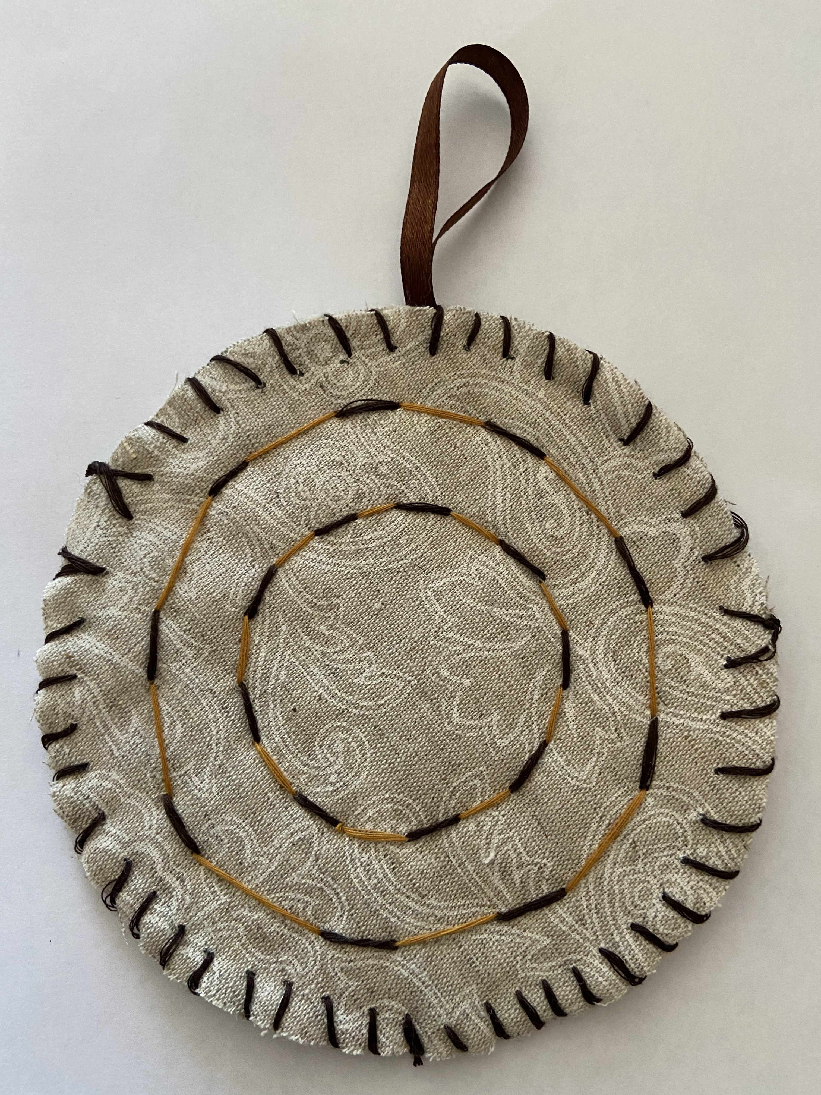
Цель работы: изготовить прихватку
Этапы работы
Эскиз.
Разметка.
Раскрой.
Сборка.
Отделка.

Slide 11
Критерии оценивания работы
Соответствие замыслу или выбранной модели.
Аккуратность.
Точность выполнения.
Композиция, оригинальность.
Самостоятельность выполнения работы.

Slide 12
Нам понадобятся:
Циркуль.
Синтепон или ватин 150 мм х 150 мм.
Ткань х/б 350 мм х 200 мм.
Тесьма 80 мм.
Мелок.
Игольница.
Портновские булавки 4-5 штук.
Игла с большим ушком.
Нитки двух цветов.
Ножницы.

Slide 13
Техника безопасности при работе с колющими инструментами
Правила Техники безопасности при работе
с иголками и булавками
1. Храните иголки и булавки в игольнице.
2. До и после работы проверь количество игл.
3. Игла всегда должна быть с ниткой для того, чтобы ее легче было найти, если она потеряется.
4. Сломанную иглу надо завернуть в плотную бумагу и выбросить.

Slide 14
Техника безопасности при работе с режущими инструментами
Правила техники безопасности при работе с ножницами.
1. Во время работы нужно быть внимательным, не отвлекаться и не отвлекать других.
2. Храните ножницы в определенном месте, кладите их сомкнутыми острыми концами от себя.
3. Передавайте ножницы нужно кольцами вперед с сомкнутыми лезвиями.
4. При работе с ножницами необходимо следить за движением и положением лезвий во время работы.

Slide 15
Техника безопасности при работе с колющими инструментами
Правила Техники безопасности при работе с циркулем
1. Во время работы нужно быть внимательным, не отвлекаться и не отвлекать других.
2. Передавать колющие предметы ручкой от себя, располагать их на столе острым концом от себя.
3. После работы циркуль необходимо сомкнуть, убрать.

Slide 16
Правила разметки на ткани
1. Разметку нужно делать на изнаночной стороне.
2. Экономно расположите выкройку на ткани.
3. Обводим выкройку мягким карандашом или мелком.

Slide 17
Последовательность работы
1 Сделай выкройку из полукартона.
Для этого начерти окружность диаметром 140 мм, вырежи её.
Дополнительно начерти две окружности диаметром 60 мм и 100 мм. Вырежи их.

Slide 18
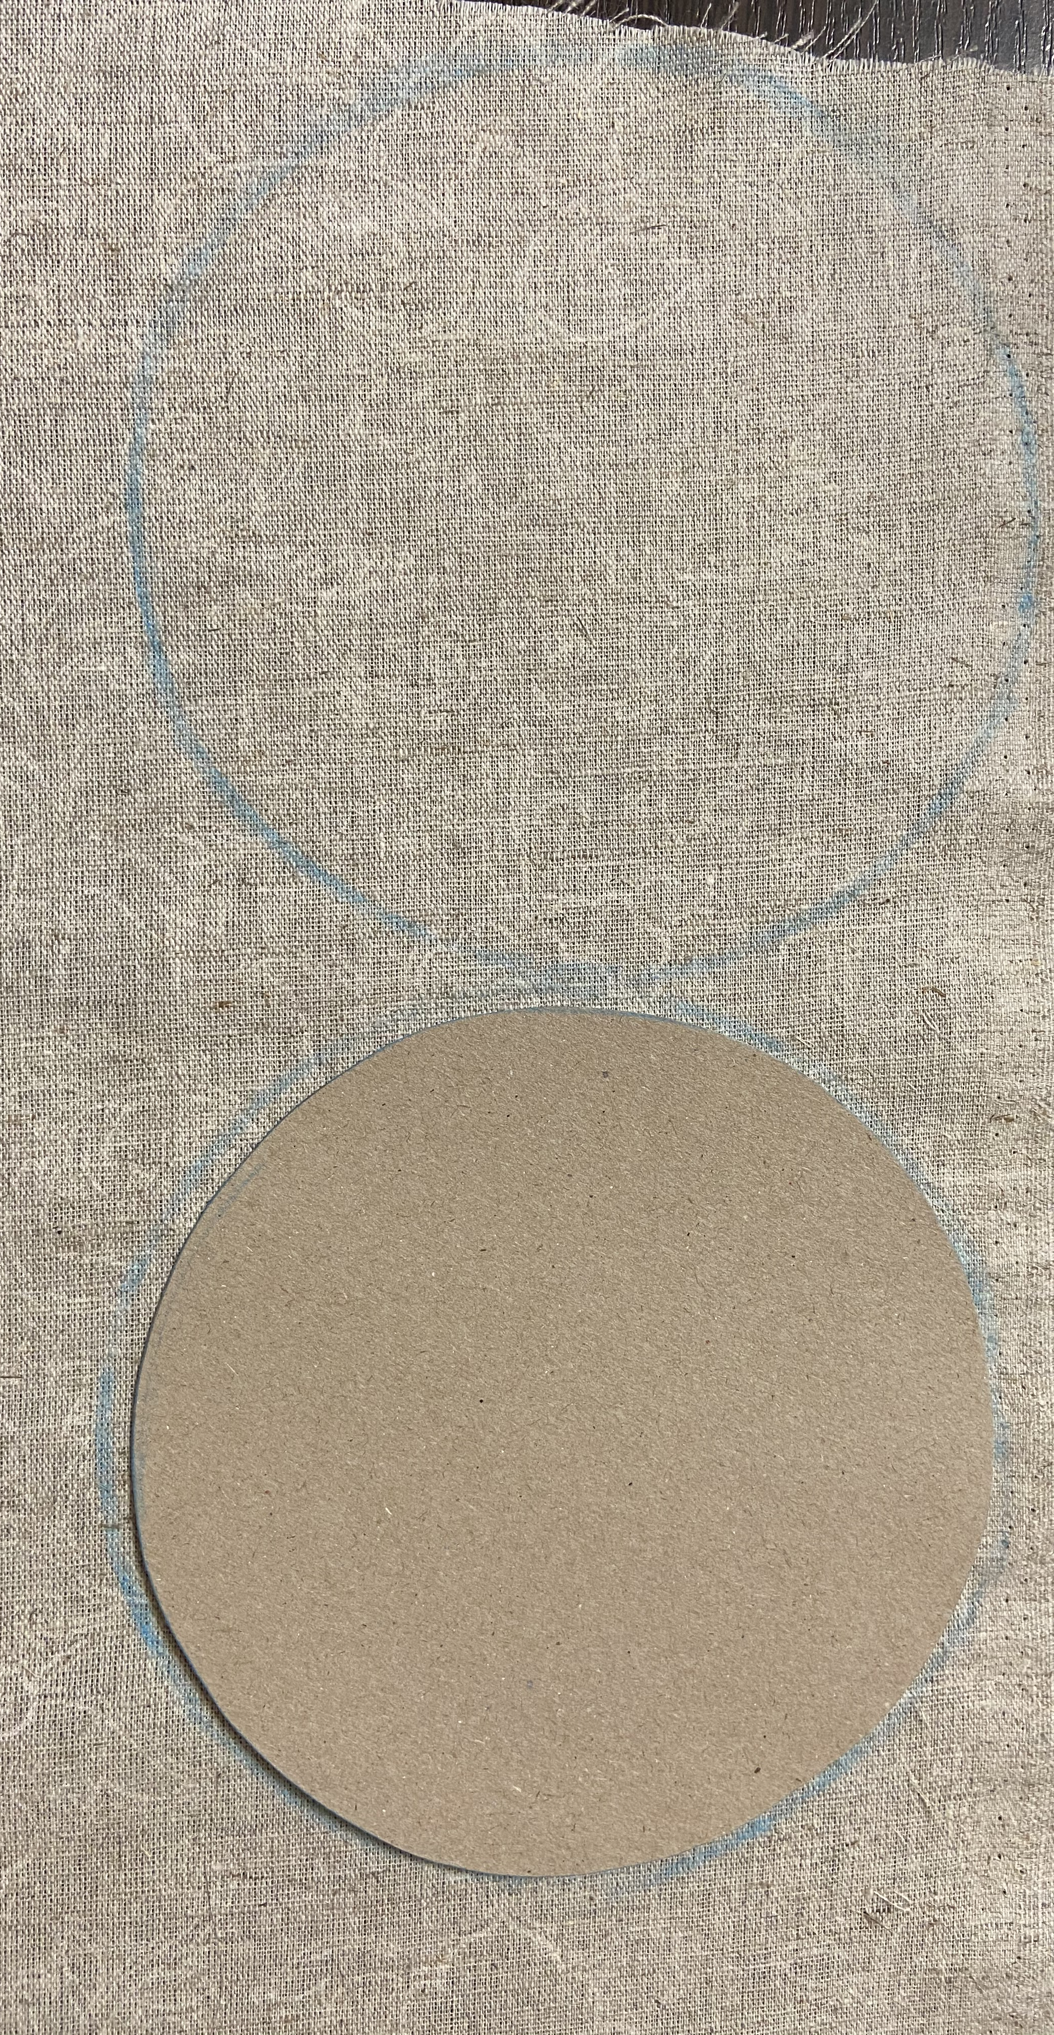
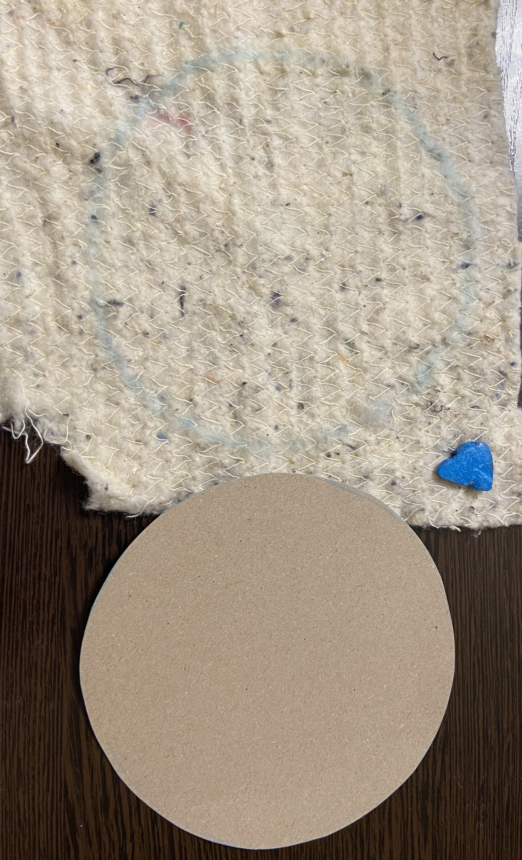
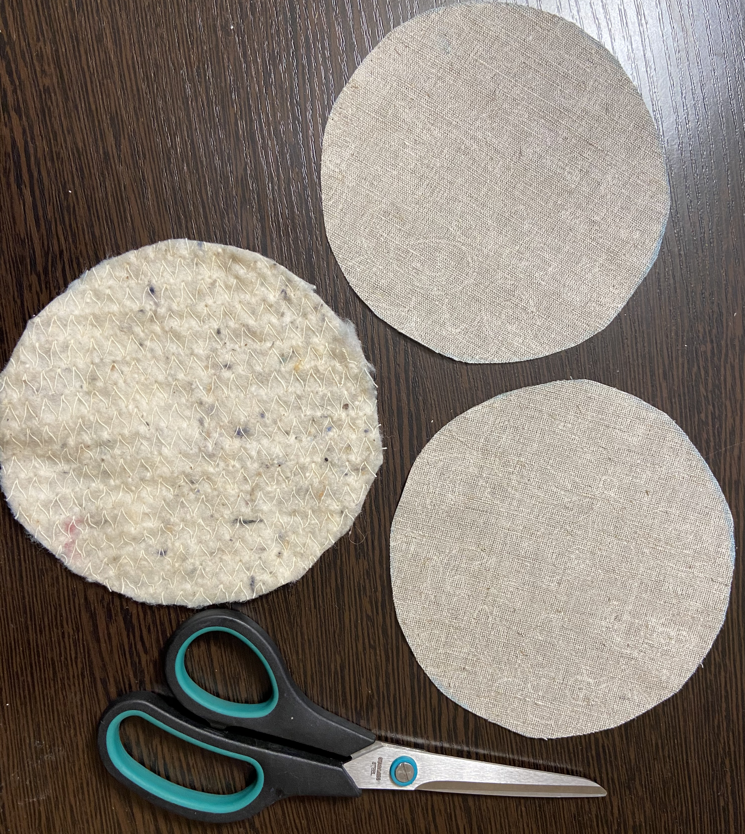
Последовательность работы
2
3
4

Slide 19
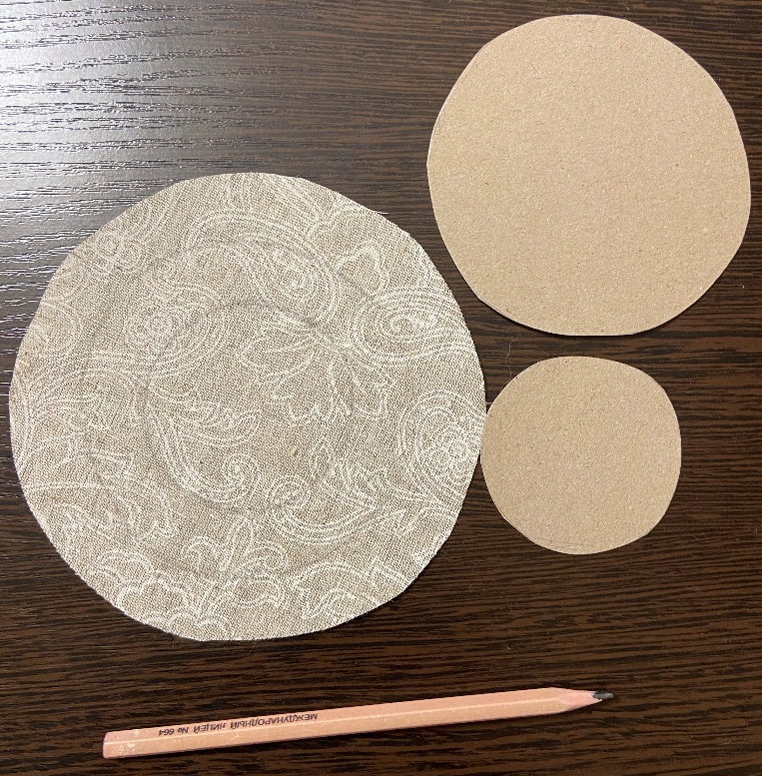
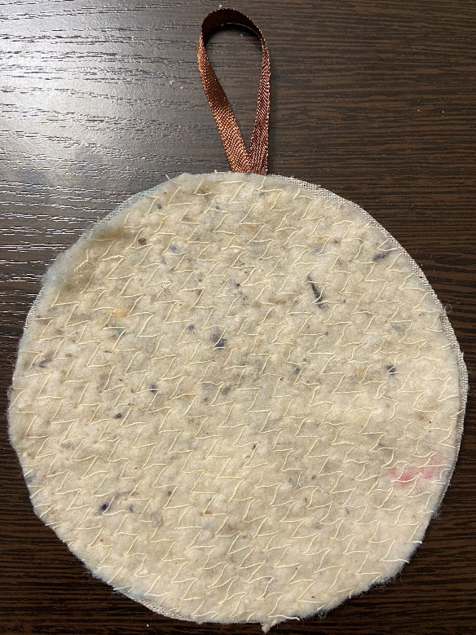
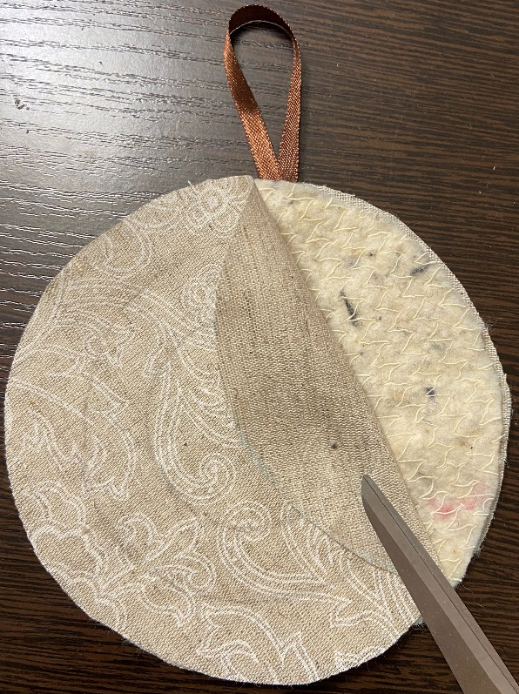
5
6
7

Slide 20
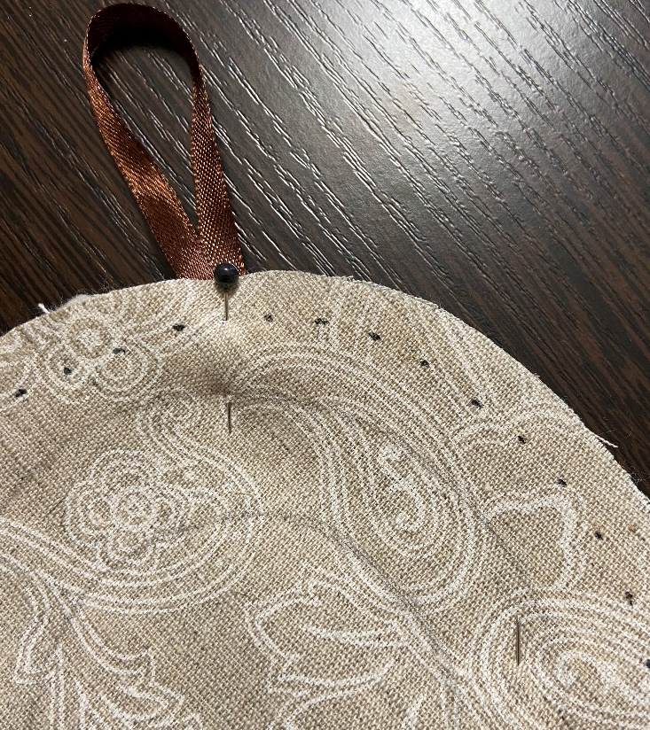
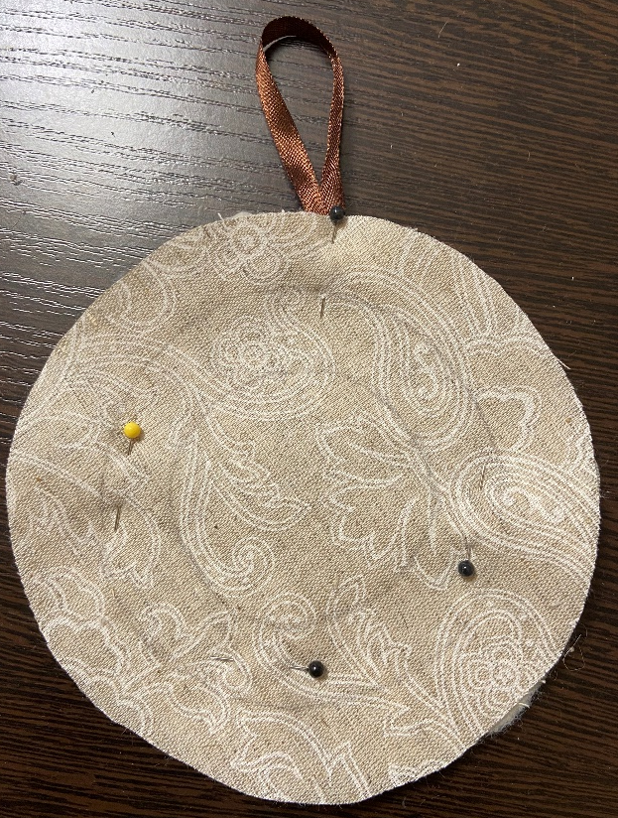
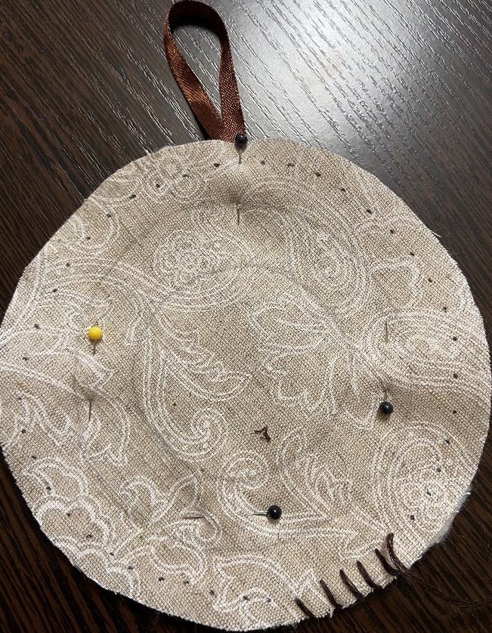
8
9
10

Slide 21

Последовательность работы
11

Slide 22
Оцените свою работу
Критерии оценивания
Соответствие замыслу или выбранной модели.
Аккуратность.
Точность выполнения.
Композиция, оригинальность.
Самостоятельность выполнения работы.

